Slide 1



Ana Raquel
Diogo Cordeiro
Paulinely Morgan
Wagner de Lima

Slide 2
Introdução
O serviço de Lost and Found funciona basicamente como um local físico onde pessoas que perderam algum objeto/item vão procurar seus pertences.
Em contra partida se alguém achar algum item/objeto abandonado, esta pessoa pode se dirigir ate o departamento de Lost and Found e comunicar o local e hora onde encontrou o item e consequentemente deixar o item lá para que o dono possa ter a chance de procurar e recuperar seu pertence.
Em algumas situações é necessário que o usuário comprove que o item lhe pertence.

Slide 3
Oportunidade de Negócios
De acordo com uma reportagem de janeiro de 2016 do Daily Mail (http://dailym.ai/1J4FVCw) O Singapore’s Changi airport, que já ganhou varias vezes o título de melhor aeroporto no mundo processou mais de 33 mil itens em 2015.
Ainda segundo a reportagem entre os itens mais esquecidos pelos usuários do aeroporto da cidade de Londres estão chaves, peças de roupas, telefones, câmeras, guarda-chava, entre outros.
Esses são apenas itens esquecidos em um local, e que conta com um departamento exclusivo para lidar com estas situações. Porém muitas outras coisas são perdidas ou esquecidas em locais públicos como praças, parques e etc.

Slide 4
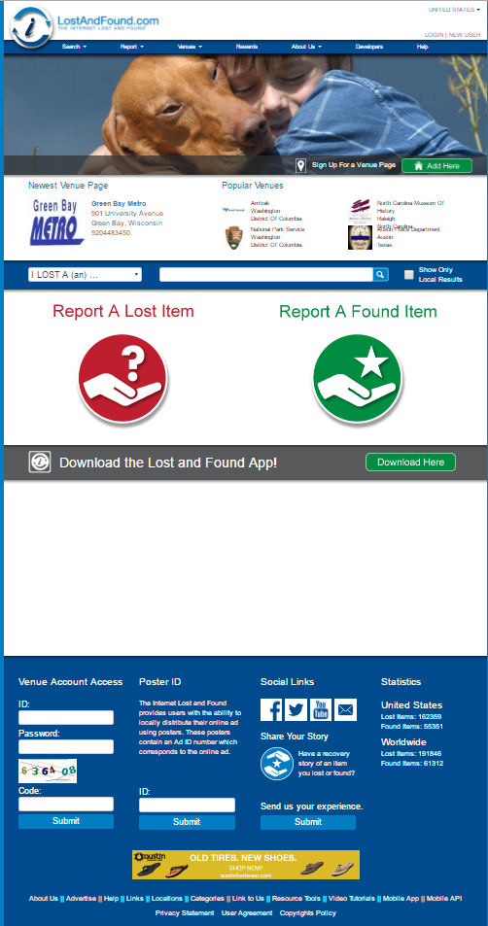
Possíveis Concorrentes
Com uma rápida busca no Google é possível encontrar alguns Sites/Apps que se propõe a fazer isso, porém nenhum deles aparece com grande notoriedade.
sendo o www.lostandfound.com o primeiro resultado na busca, baseado nisto provavelmente é o serviço mais popular deste tipo.

Slide 5
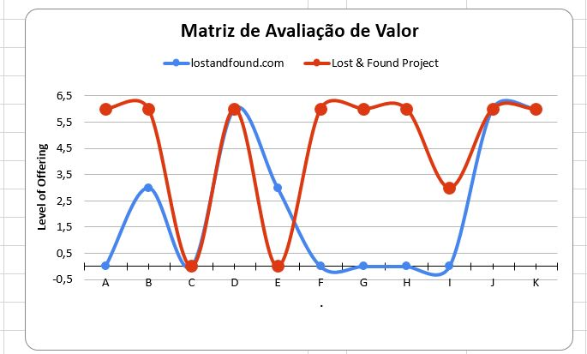
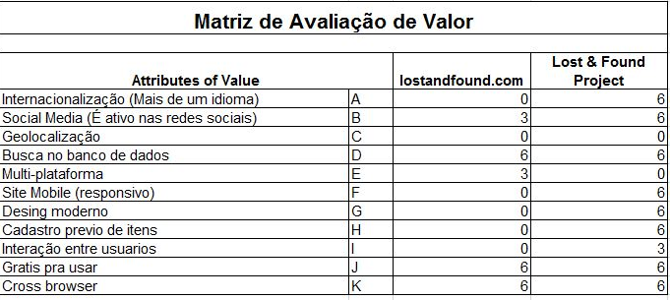
Possíveis Concorrentes
No gráfico o número 0 no Level of Offering é o pior ou seja não oferece/não tem/não possui/não
O 3 é intermediário ou seja não oferece totalmente ou não oferece com qualidade ou não tem totalmente.
O 6 é o valor mais alto quer dizer que oferece o recurso/bom/tem/possui,
Estes são os únicos 3 valores possíveis.

Slide 6
Visão Geral
O sistema funcionará como uma plataforma web onde seja possível conectar pessoas que perderam algum item com usuários que encontraram o objeto, de maneira inversa a plataforma também serve para conectar qualquer pessoa que encontrou algum item/objeto e tem o desejo de devolver este item ao seu respectivo dono, essa iteração de mão dupla entre as pessoas é o principal objetivo deste projeto.

Slide 7
Visão Geral
O sistema não tem limitação de quem pode ser usuário dele, então qualquer pessoa pode se cadastrar e utilizar o sistema.
Um usuário pode informar a perda de um item ou que encontrou um item.
Uma função do sistema é permitir que os usuários cadastrem seus itens antes que a perda aconteça ou seja ele cadastra itens que acha que pode perder, caso isso ocorra ele terá como comprovar mais rapidamente que o item é dele.

Slide 8
Visão Geral
O site deve ser responsivo a fim de manter a usabilidade e a beleza em sistemas mobiles, além disso o design de todo o site tem que ser moderno e leve.
O sistema pode sugerir algumas praticas de negociação para tentar evitar fraudes entre usuários mal intencionados que podem tentar roubar itens que não lhes pertencem.

Slide 9
Requisitos Funcionais
Nome do Requisito | Descrição
RF01 - Pesquisar itens aplicando filtros | O usuário pode pesquisar um subconjunto do banco de dados, de acordo com alguns filtros, como local, tipo do item, data e etc.
RF02 - O site deve cadastrar usuários (entrada) | O sistema deve permitir que os usuários façam o cadastro no site.
RF03 - Adicionar novos itens | O usuário deve cadastrar itens achados e/ou perdidos, anteriormente.
RF04 - Remover itens | O usuário pode remover itens cadastrados anteriormente. Caso a perda do usuário seja um alarme falso.

Slide 10
Requisitos Funcionais
RF05 - Alterar itens | O usuário pode alterar as informações dos itens cadastrados anteriormente. Caso haja erro em relação ao fornecimento de detalhes de perda ou achado.
RF06 -­ Login no sistema | Permitir o acesso ao serviço apenas a usuários previamente cadastrados, assim é possível identificar quem está usando o serviço e conectar usuários que perderam com que acharam algum item.
RF07 - Alterar informações pessoais de usuário | O usuário pode alterar seus dados pessoais de cadastro.
RF08 - Exibir resultados na pagina | O sistema deve retornar as consultas de forma legível para o usuário e exibir os resultados na tela.
RF09 - Iniciar negociação | O usuário pode requisitar determinado item achado por outro usuário. Também pode requisitar devolução, caso o usuário a contatar seja quem achou um item.

Slide 11
Requisitos Funcionais
RF10 - Finalizar negociação | O usuário que achou um item pode aceitar ou não devolvê-lo.
RF11 - Registrar operações | O sistema deve armazenar informações de negociações finalizadas.
RF13 - Reportar Perda | O sistema deve ter um formulário para que o usuário reporte a perda de um item.
RF14 - Reportar Achado | O sistema deve ter um formulário para que o usuário reporte que achou um item.

Slide 12
Requisitos Não-Funcionais
Nome do Requisito | Descrição
RNF01 - Responsivo | O site deve ser responsivo
RNF02 - Interface amigável | O site deve seguir práticas de IHC
RNF03 - Banco de Dados | O sistema deve ter uma base de dados eficiente e segura
RNF05 - Sistema Web | A aplicação será uma plataforma Web

Slide 13
Perfil dos Usuários
Identificador do Usuário | Descrição
Usuário | Qualquer pessoa que tenha conexão com a internet pode entrar no sistema e usar o serviço, seja um usuário que encontrou algum item perdido e deseja informar para que possa efetuar a sua devolução ou, caso contrario, se ele perdeu algo e está procurando seu item.

Slide 14
Usabilidade
Requisito | Mensuração
Possuir telas simples | Observar dificuldades de navegação
Possuir passos simples para realizar as tarefas | Observar tempo médio gasto pelos usuários na hora de realizar a tarefa
Possuir design agradável ao longo de todo o sistema. | Perguntar a primeira impressão, e a impressão final após o fluxo.

Slide 15
Riscos/Limitações
Tempo relativamente curto para desenvolvimento do projeto inteiro;
Dificuldade de encontros presenciais da equipe de desenvolvimento, tendo em vista que parte dos membros não moram na mesma cidade e outra parte trabalha;
Usar alguma tecnologia pela primeira vez;
Saída de algum membro do time;

Slide 16
Riscos/Limitações
Tecnologia utilizada deixar de fornecer suporte/documentação;
Dificuldades na comunicação online (falta de internet e/ou energia);
Nenhum membro é especialista em design;
Recursos financeiros são limitados.

